Slide 1


BlueMix Conversation Chatbot
for KAKAO
NO.1
제작 가천대학교 컴퓨터공학과 김진수

Slide 2
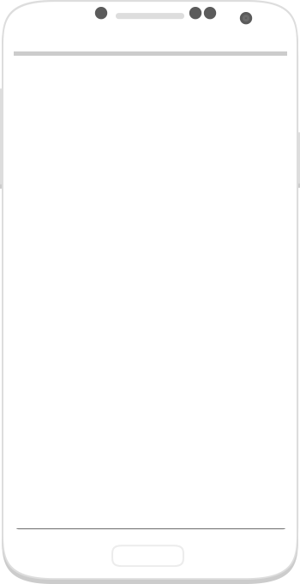
01
목표
1. Conversation 서비스 구성 및 작성

Slide 3
Q
설명
블루믹스의 Conversation 서비스 기능을 이용하여 회의실예약 서비스와 이후 카카오톡 연동까지 살펴보겠습니다.
처음 로그인 후 Watson의 Conversation서비스를 만들어줍니다.

Slide 4
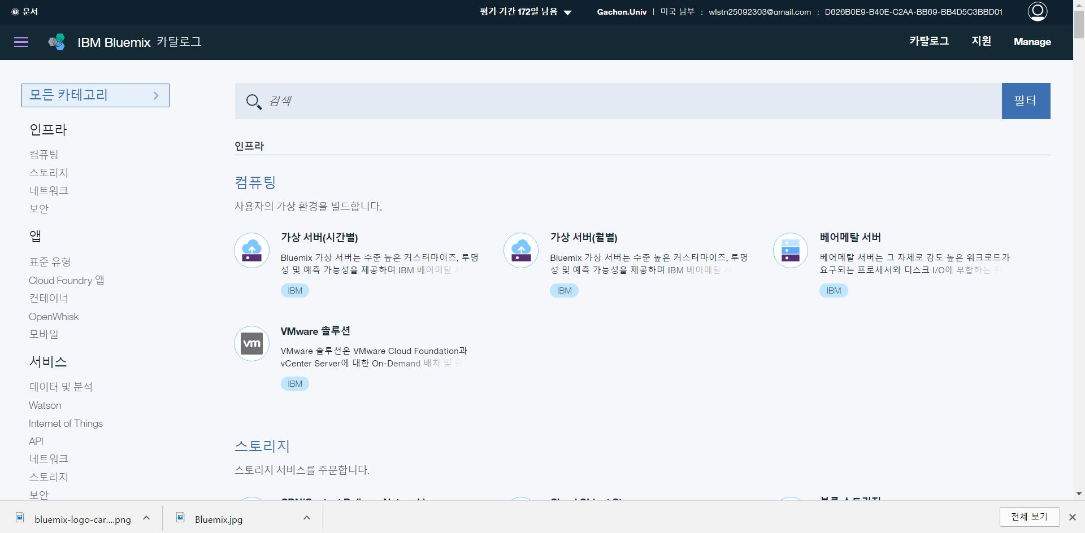
02
로그인
대학생 150명 중 100명(약 66.7%)이
설문조사 제작 경험 있음

Slide 5
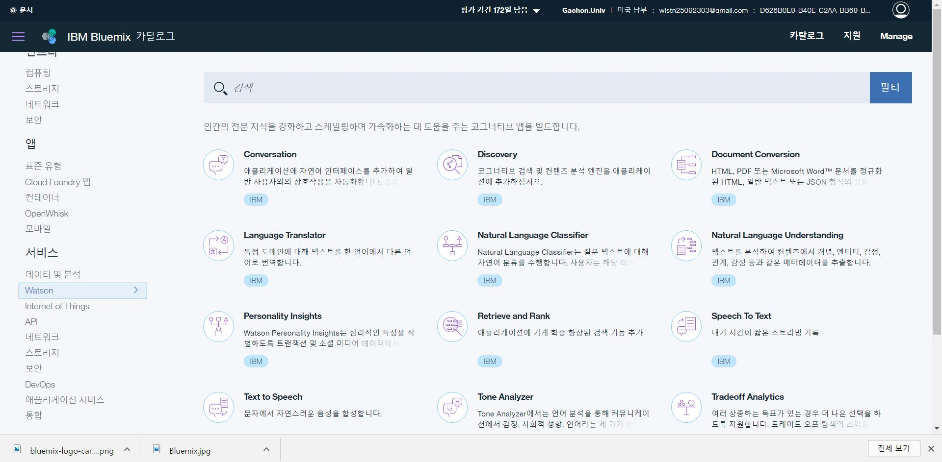
03
WatSon Conversation
대학생 150명 중 100명(약 66.7%)이
설문조사 제작 경험 있음

Slide 6
Q
설명
서비스 이름은 자신의 마음대로 작성해주시고,
신입정보는 건드릴 필요가 없습니다.
작성버튼을 누른 후 Launch Tool 버튼을 통해 Conversation 서비스를 시작해보겠습니다.

Slide 7
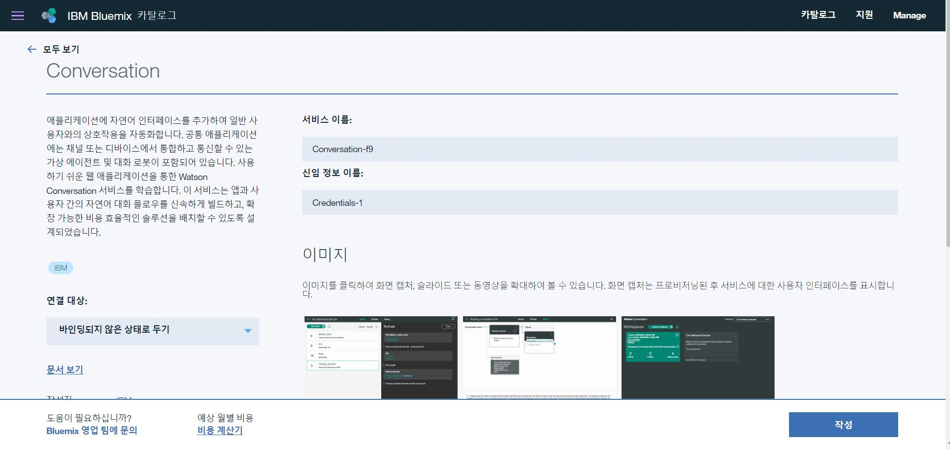
04
작성
대학생 150명 중 100명(약 66.7%)이
설문조사 제작 경험 있음

Slide 8
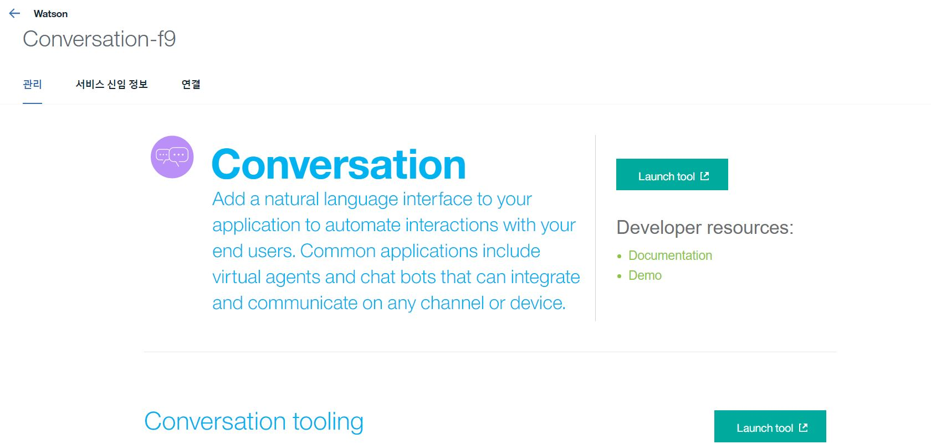
05
Launch Tool
대학생 150명 중 100명(약 66.7%)이
설문조사 제작 경험 있음

Slide 9
Q
설명
Conversation 서비스의 workspace를 만들어 줍니다.
Language의 경우 한글도 있지만 날짜, 시간과 같은
System-entity 사용이 적용되지 않았기 때문에 English를 이용하겠습니다.

Slide 10
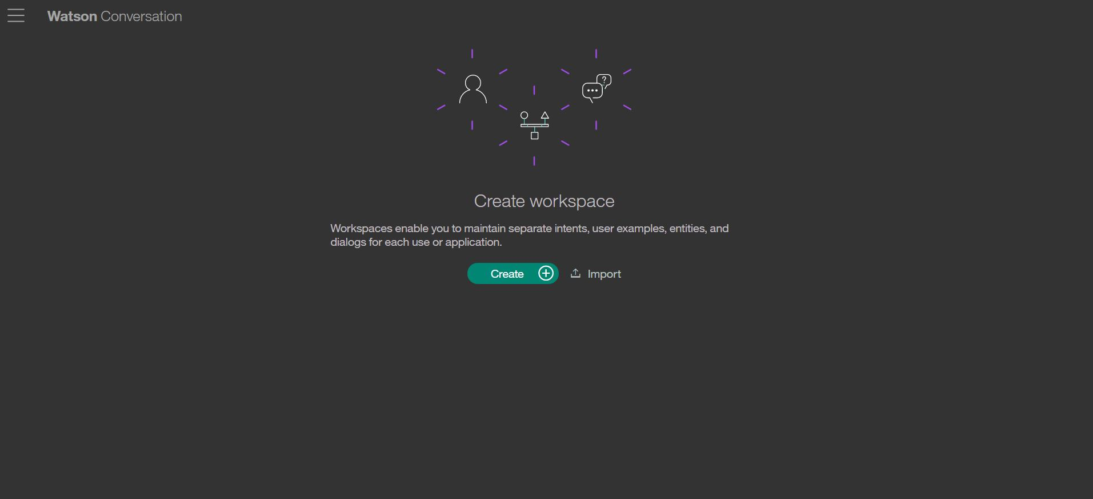
06
Work Space
대학생 150명 중 100명(약 66.7%)이
설문조사 제작 경험 있음

Slide 11
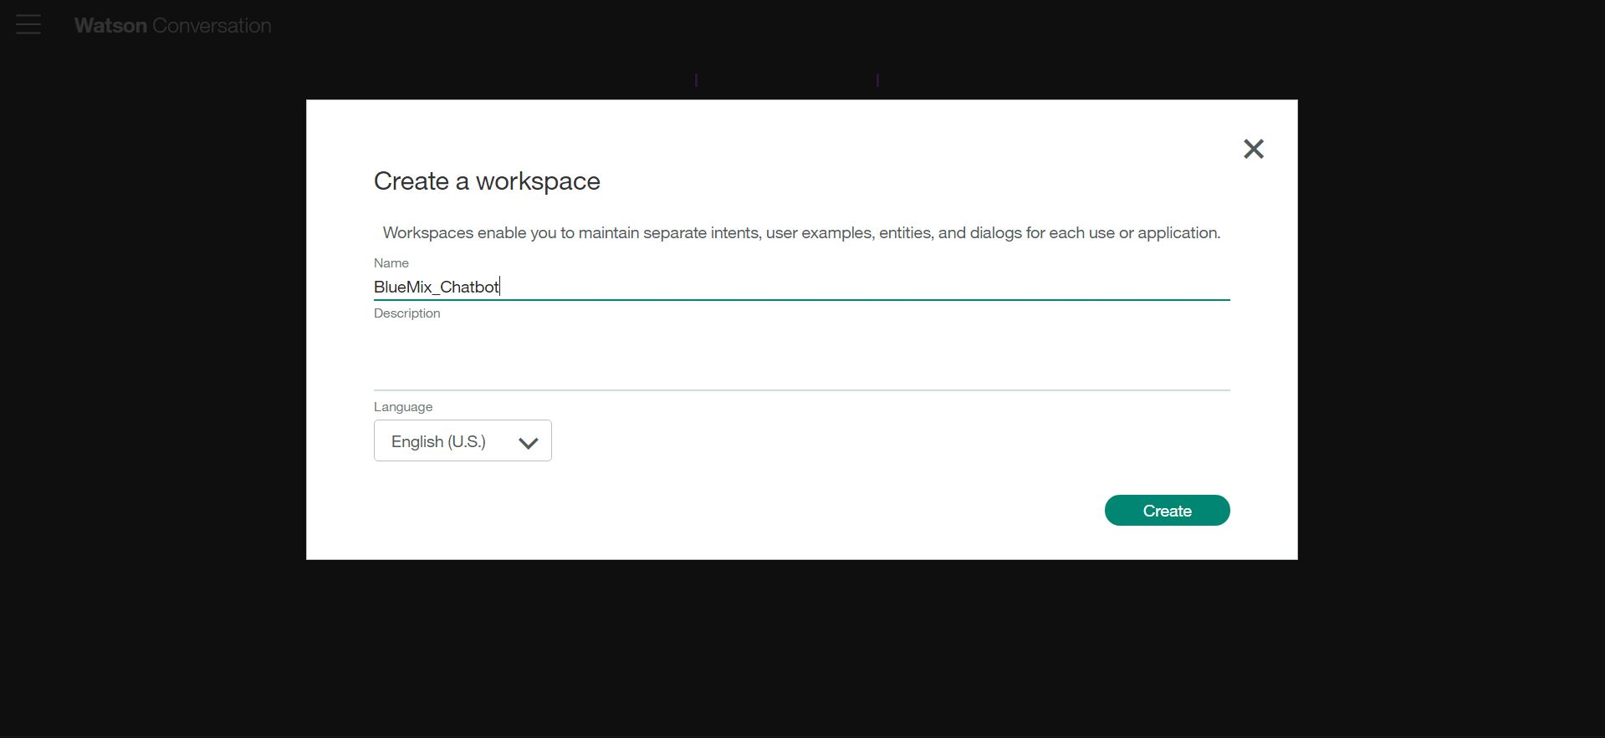
07
Create
대학생 150명 중 100명(약 66.7%)이
설문조사 제작 경험 있음

Slide 12
Q
설명
처음 Conversation의 Workspace를 구성을 설명하겠습니다.
Conversation 서비스는 Intent와 Entity, Dialog로 구성됩니다.

Slide 13
Q
설명
Intent는 사용자가 하려는 말의 목적을 의미합니다. 따라서 우리는 서비스에서 제공하고자 하는 요청의 모든 타입을 Intent로 정의하게 됩니다.
예를 들어 회의실 예약은 하나의 Intent가 될 수 있습니다.
Watson Conversation에서 Intent를 지칭할 때에는 #을 prefix로 사용합니다. Intent를 정의할 때에는 사용자가 이 Intent를 목적으로 말을 할 때 사용할 가능성이 있는 최대한 많은 예시를 제공하는 것이 좋습니다.

Slide 14
Q
설명
Entity는 Intent와 관련된 용어 또는 목적어를 의미합니다. Entity는 Intent에 대해 구체적인 문맥(Context)을 제공 하는데 사용됩니다.
예를 들어 회의실 예약이라는 Intent를 사용하기 위해서는 회의실 이라는 Entity를 정의할 수 있습니다.

Slide 15
Q
설명
Dialog는 대화의 흐름을 분기하는 것으로 어플리케이션이 정의된 Intent와 Entity를 인식했을 때 어떠한 응답을 할 것인지를 정의합니다.
다시 말하면 사용자가 대화를 시도했을 때 이 대화의 Intent와 Entity를 파악한 후 어떠한 응답을 할 것인지를 정의합니다.

Slide 16
Q
설명
처음 Intent작성입니다. 저희가 작성할 Intent는 사용자의 인사를 받는 #Greeting과 예약 요청의 시작을 받는 #Reservation입니다.
두 Intent를 아래 화면과 같이 작성해줍니다.

Slide 17
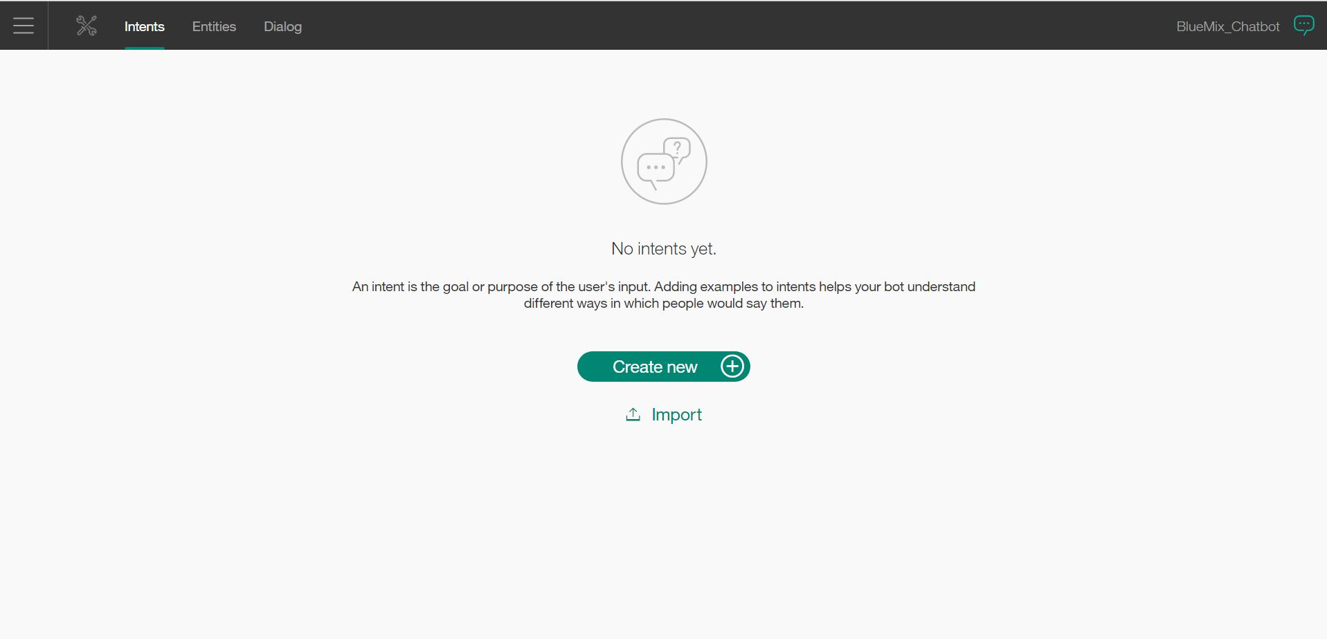
08
Intent Create - 1
대학생 150명 중 100명(약 66.7%)이
설문조사 제작 경험 있음

Slide 18
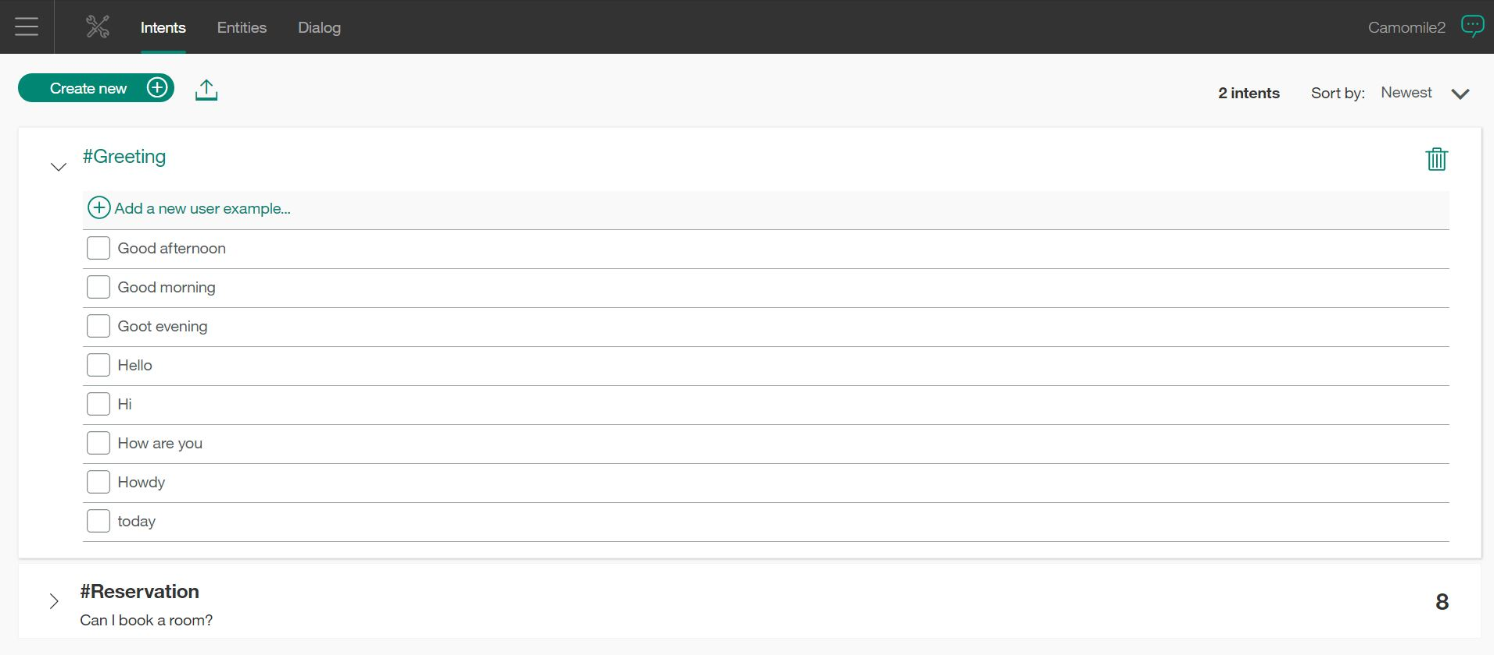
09
Intent Create - 2

Slide 19
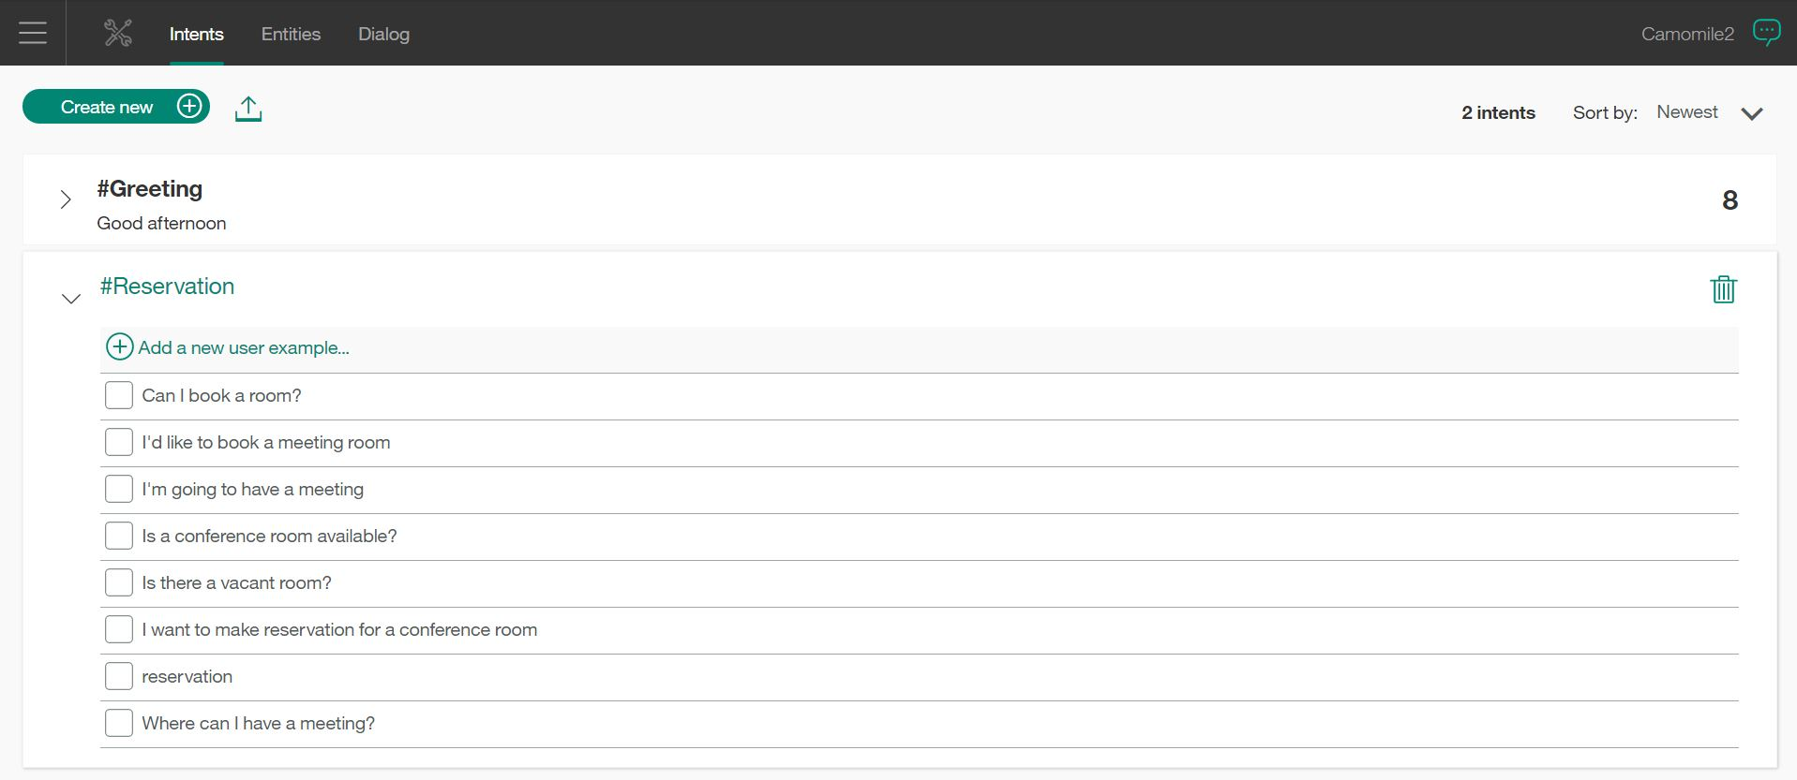
10
Intent Create - 3

Slide 20
Q
설명
두번째로 Entity를 추가합니다. Entity의 경우 자신이 직접 작성하는
My-Entity와 기본 시스템인 System-Entity가 있습니다.
먼저 My-Entity를 2가지 작성해줍니다. 긍정 대답 @Positive Answer와
회의실 이름인 @Room입니다.

Slide 21
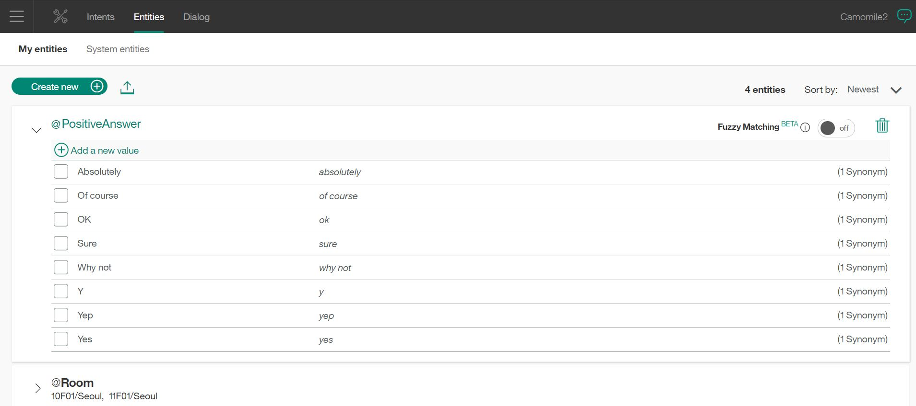
11
Entity Create - 1

Slide 22
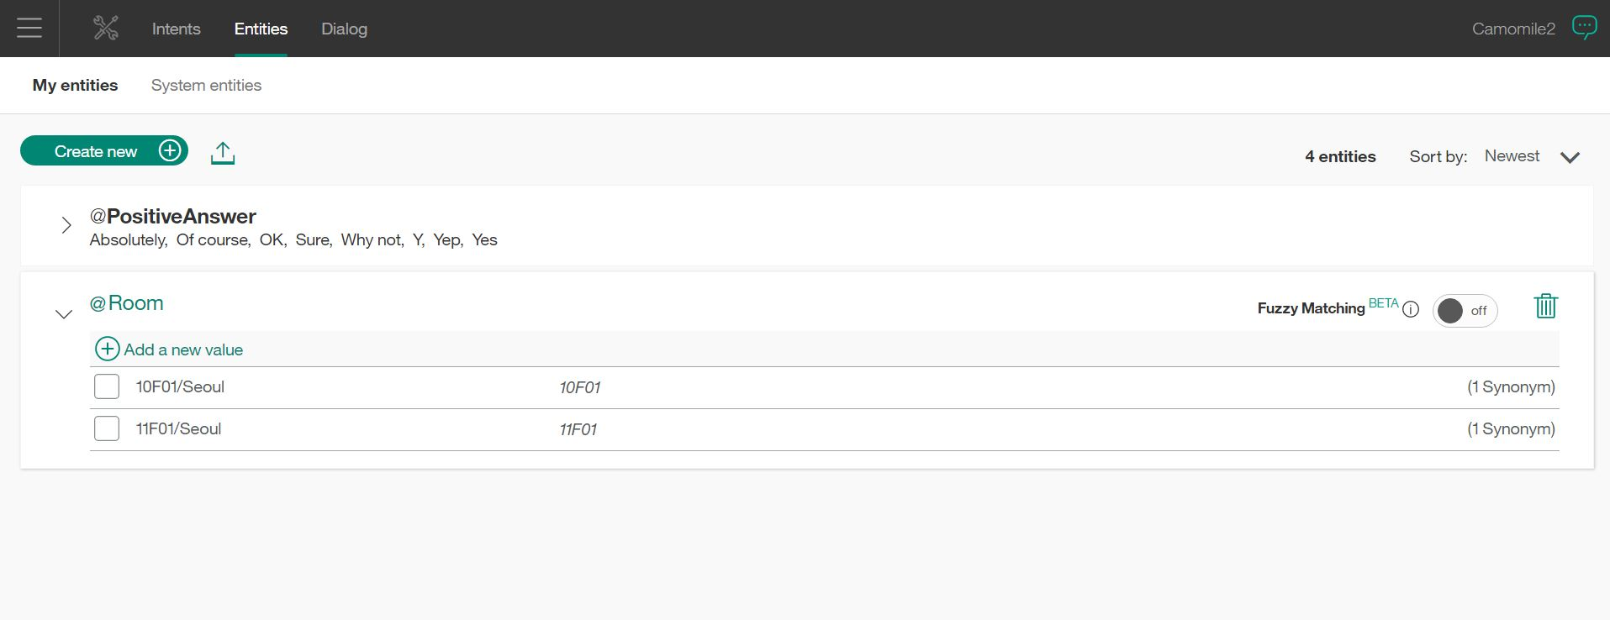
12
Entity Create - 2

Slide 23
Q
설명
System-Entity의 경우 날짜와 시간을 사용하기위해
Sys-date와 Sys-time을 on으로 설정해줍니다.

Slide 24
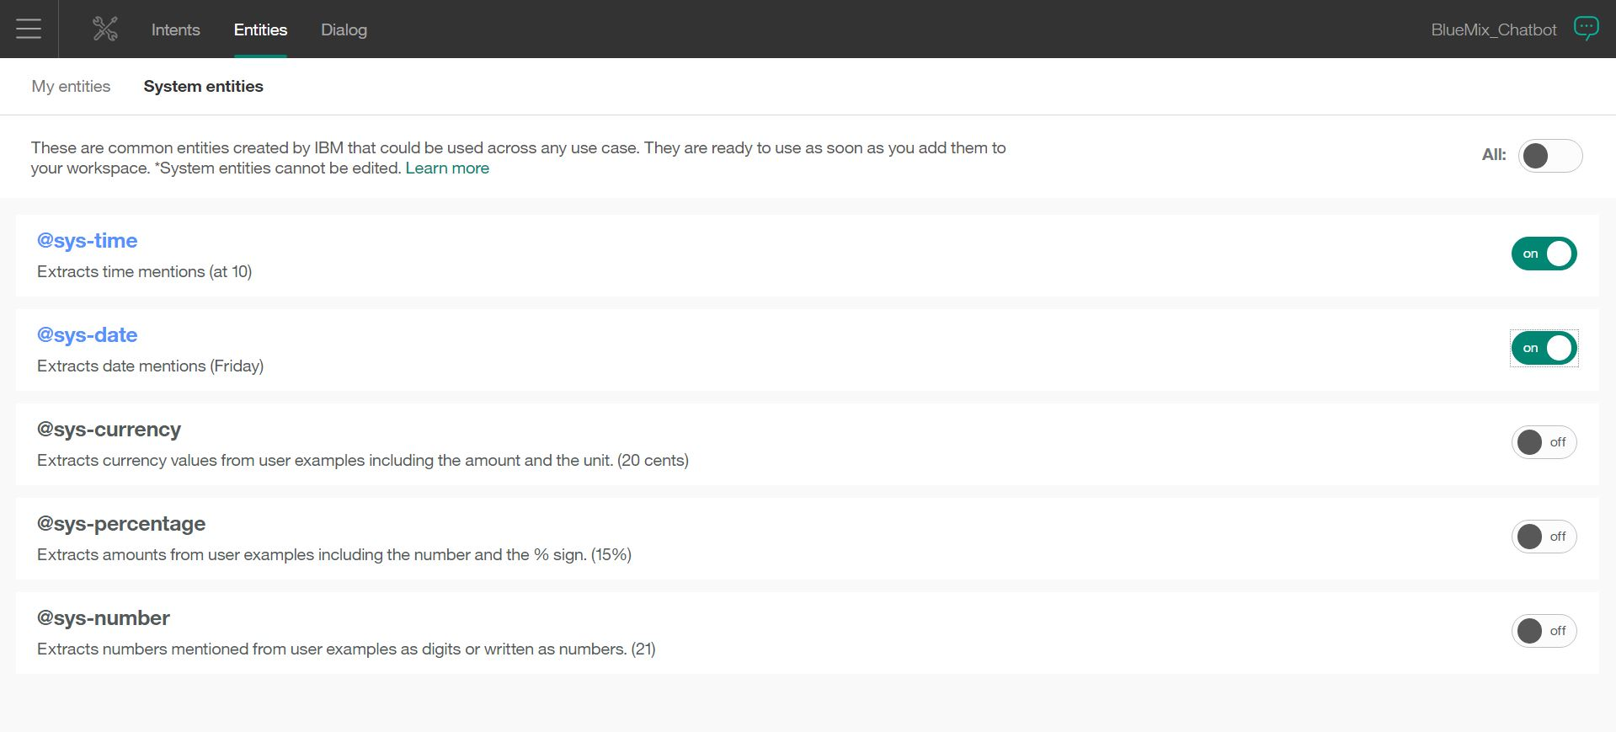
13
System Entity
대학생 150명 중 100명(약 66.7%)이
설문조사 제작 경험 있음

Slide 25
Q
설명
Dialog는 트리형태로 구성되어 있습니다.
아래 화면과 같이 4개의 최상위 노드로 구성되며
Reservation노드가 가장 중요한 비즈니스 역할을 할 것입니다.
노드 생성에 앞서 사용하는 용어에 대해 설명하겠습니다.

Slide 26
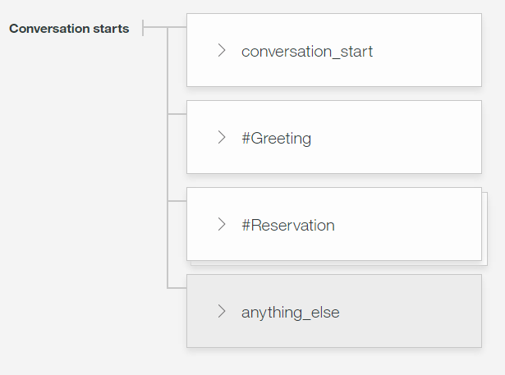
14
Dialog

Slide 27
Q
설명
1. 노드(Node)
- 노드는 Dialog를 구성하는 요소입니다. 사용자와의 대화에서 1번의 상호작용을 의미합니다.
2.컨디션(Condition)
- 노드를 구성하는 요소로 사용자의 인풋 등을 바탕으로 조건에 맞는 경우 해당 내용을 응답합니다.
3.응답(Response)
- 노드를 구성하는 요소로 사용자의 인풋이 컨디션에 매치되면 활성화됩니다.
- 간단한 문자열을 리턴 할 수도 있고 좀 더 복잡한 프로세스를 실행시킬 수도 있습니다.
4. 브랜치(Branch)
- 사용자와의 대화를 의미한 일련의 Dialog Node를 브랜치라고 합니다.
- 사용자의 인풋이 기본 노드의 컨디션에 맞을 때 브랜치가 사용되게 됩니다.
5. 턴(Turn)
- 사용자가 인풋을 하고 이에 응답하는 하나의 사이클을 턴이라고 합니다.
- 브랜치는 하나 이상의 턴을 가질 수 있습니다.

Slide 28
Q
설명
6. 기본 노드(Base node)
- 브랜치의 최 상위 노드(첫 번째 노드)를 기본 노드라고 합니다.
7. 자식 노드(Child node)
- 기본 노드가 아닌 노드를 자식 노드라고 합니다.
- 자식 노드는 이전 노드가 최종 응답을 주기 위해 더 많은 사용자 인풋 또는 프로세스를 필요로 할 때 사용됩니다.
8. 동기 노드 또는 자매 노드(Peer node or Sibling node)
- 다른 노드의 대안책이 되는 노드입니다. 모든 기본 노드는 다른 기본 노드의 동기 노드입니다.
9. 노드 메뉴(Node menu)
- 노드를 구성하는 요소로 노드를 지우거나 기능을 추가할 수 있도록 해줍니다.

Slide 29
Q
설명
본격적인 Watson Conversation UI툴 작성법에 대해 설명하겠습니다.
첫번째 노드 작성시 사용하는 기능입니다.

Slide 30
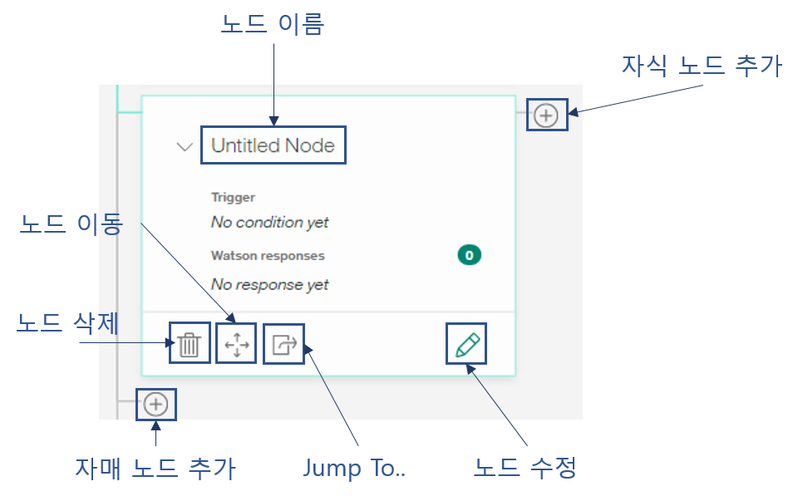
15
노드 작성시 UI

Slide 31
Q
설명
두번째 편집 시 사용하는 기능입니다.

Slide 32
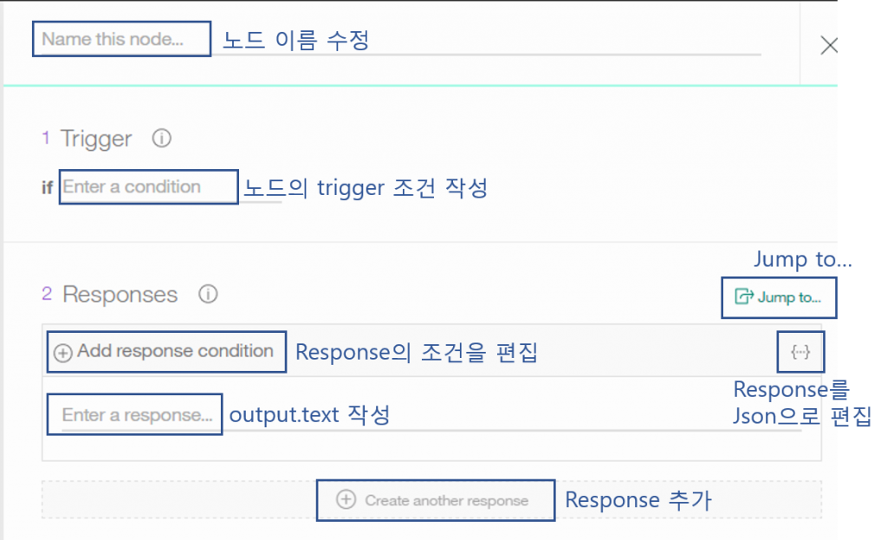
16
노드 편집 시 UI

Slide 33
Q
설명
세번째는 Jump To 기능을 사용하는 방법입니다.
Jump To 기능을 사용하는 이유는 Watson Conversation에서 노드 하나는 사용자와의 상호작용 1번을 의미하는데요, Jump To 기능은 사용자와의 상호작용 없이 원하는 노드로 넘어갈 때 사용됩니다. Jump To 버튼을 누른 후 넘어가고 싶은 노드를 선택합니다.

Slide 34
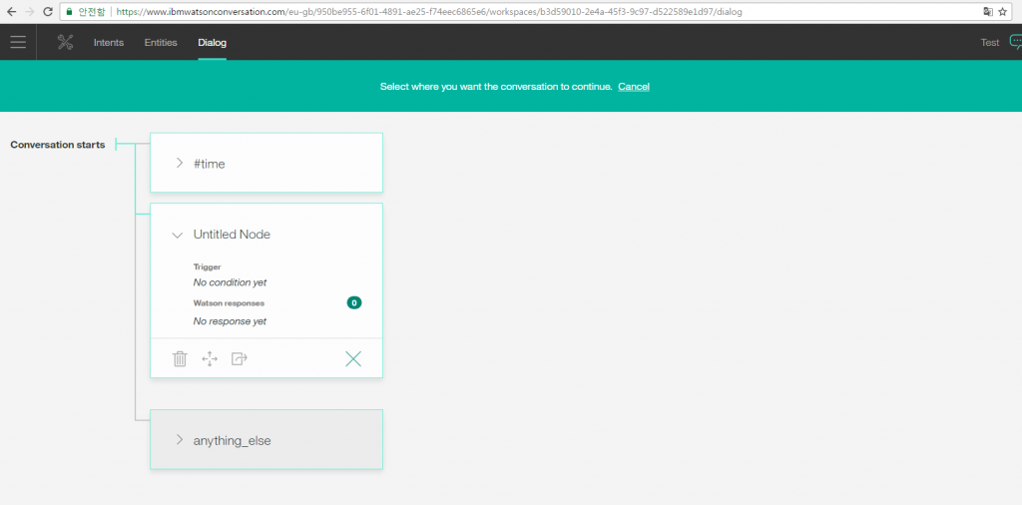
17
Jump To 사용 시 UI

Slide 35
Q
설명
그리고 노드 선택 후에는 Go to condition 혹은 Go to response를 선택합니다.
Go to condition은 노드의 Trigger 조건으로, Go to response는 Trigger 조건과
상관 없이 노드의 Response로 넘어가는 것을 의미합니다.

Slide 36
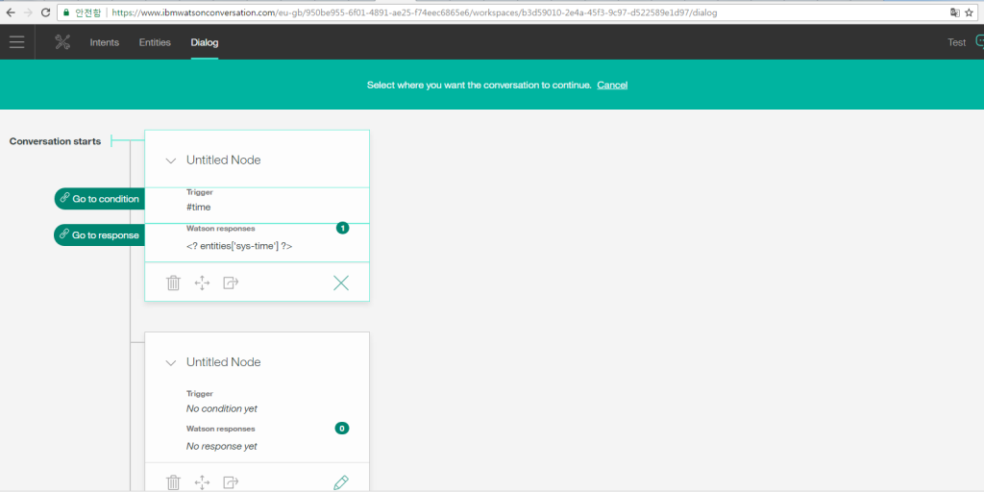
18
Jump To 사용 시 UI

Slide 37
Q
설명
본격적인 Dialog작성입니다.
다음의 표를 보고 천천히 작성해 보세요.
만약 작성하지 못했더라도 혹은 제대로 수행되지 않는다면 첨부된
json파일을 import해서 사용하시면 됩니다.

Slide 38
19
노드 작성법
INDEX | Triggered by |  | RESPONSE | JUMP TO
1 | conversation_start |  | Welcome!
2 | #Greeting |  | Hi, what can I do for you? Remove response variation Hey, what can I do for you?
3 | #Reservation |  | { "context": { "dates": null, "rooms": null, "times": [] }, "output": {} } | 3-1 Condition
4 | anything_else |  | I’m sorry, I don’t understand. Please try again.

Slide 39
20
노드 작성법
INDEX | Triggered by |  | RESPONSE | JUMP TO
3-1 | NOT $user |  | { "context": { "user": { "id": "이메일@gmail.com", "name": "이름", "email": "이메일@gmail.com", "phone": "전화번호" } }, "output": {} } | 3-2 Condition
3-2 | $user |  | { "context": { "dates": "< ? @sys-date?:$dates ?>", "rooms": "< ? @Room?:$rooms ?>", "times": "< ? @sys-time?:$times ?>" }, "output": {} } | 3-2-1 Condition

Slide 40
21
노드 작성법
INDEX | Triggered by |  | RESPONSE | JUMP TO
3-3 | true |  | I’m sorry. You’re not a registered user in our system.
3-2-1 | NOT $dates |  | { "context": { "repeat": 1 }, "output": { "text": { "values": [ "When do you want to have a meeting?" ], "selection_policy": "sequential" } } }

Slide 41
22
노드 작성법
INDEX | Triggered by |  | RESPONSE | JUMP TO
3-2-2 | NOT $times or $times.length == 0 |  | { "context": { "repeat": 1 }, "output": { "text": { "values": [ "What time do you prefer?" ], "selection_policy": "sequential" } } }

Slide 42
23
노드 작성법
INDEX | Triggered by |  | RESPONSE | JUMP TO
3-2-3 | true |  | { "context": { "action": { "command": "check-availability", "dates": "$dates", "times": "$times" } }, "output": { "text": { "values": [ "$user.name, OK I will check the availabilty of room. $dates, $times, $rooms" ], "selection_policy": "sequential" } } }

Slide 43
24
노드 작성법
INDEX | Triggered by |  | RESPONSE | JUMP TO
3-2-1-1 | @sys-date |  |  | 3-2 Response
3-2-1-2 | true |  | I’m sorry. Please tell me the dates that you want to book a room. For example, you can say in format “mm/dd/yyyy”
3-2-2-1 | @sys-time |  |  | 3-2 Response
3-2-2-2 | true |  | I’m sorry. Please tell me the times. You can tell me like this. “From 13:00 To 14:00”

Slide 44
25
노드 작성법
INDEX | Triggered by |  | RESPONSE | JUMP TO
3-2-1-2-1 | @sys-date |  |  | 3-2 Response
3-2-1-2-2 | $repeat < 3 |  | { "context": { "repeat": "< ? $repeat + 1 ?>" }, "output": {} } | 3-2-1-2 Condition
3-2-1-2-3 | true |  | I’m sorry. I can’t understand you. Please start again.

Slide 45
26
노드 작성법
INDEX | Triggered by |  | RESPONSE | JUMP TO
3-2-2-2-1 | @sys-time |  |  | 3-2 Response
3-2-2-2-2 | $repeat < 3 |  | { "context": { "repeat": "< ? $repeat + 1 ?>" }, "output": {} } | 3-2-2-2 Condition
3-2-2-2-3 | true |  | I’m sorry. I can’t understand you. Please start again.

Slide 46
27
노드 작성법
INDEX | Triggered by |  | RESPONSE | JUMP TO
3-2-3-1 | @PositiveAnswer |  | { "context": { "action": { "dates": "$dates", "times": "$times", "command": "confirm-reservation" } }, "output": { "text": { "values": [ "OK. < ? context.room ?> at < ? context.times.get(0).value ?>, < ? context.dates ?> is reserved for you." ], "selection_policy": "sequential" } } }

Slide 47
28
노드 작성법
INDEX | Triggered by |  | RESPONSE | JUMP TO
3-2-3-2 | true |  | { "context": { "action": null }, "output": { "text": { "values": [ "Canceled. please start again." ], "selection_policy": "sequential" } } }

Slide 48

Q
설명
작성을 완료하고 오른쪽 위의버튼을 누르면
아래와 같은 결과를 확인 할 수 있습니다.

Slide 49
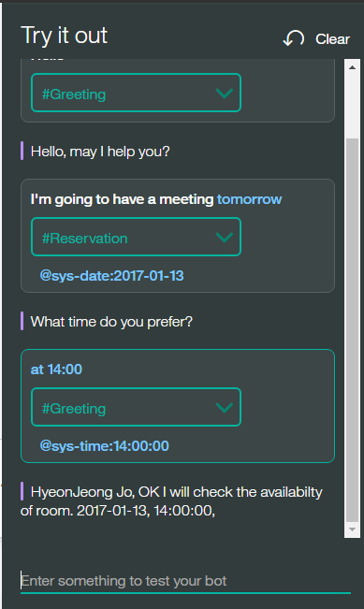
29
결과

Slide 50
★
출처
IBM 조현정 개발자님 포스팅
[Watson으로 쉽게 만드는 카카오톡 Chat Bot]
내가 만든 채팅 서비스를 어플리케이션에서 사용하기
https://developer.ibm.com/kr/cloud/bluemix/watsonservice/2017/01/13/watsonchatbot-1-watson-conversation/
혹시 블루믹스에 관심있거나 궁금하신 분들은
Wdc-slack-inviter.mybluemix.net에 가입하시고
Watson-korea 채널에 질문 남겨 주시면 됩니다.

Slide 51
THANK YOU

